Slide 1
Principe de l’affectation en 6e 1) La sectorisation des collèges est une compétence du conseil départemental des Yvelines. Le collège de secteur dépend de l’adresse de l’élève, pas de l’école fréquentée. 2) On ne peut formuler qu’une seule demande de dérogation. 3) C’est par un échange de fiches navettes nommées volet 1 et volet 2 que le directeur recueille les vœux des familles. 4) L’affectation est en partie automatisée, il y a aussi des commissions et des ajustements manuels pour des cas particuliers, mais toujours dans le respect des règles d’affectation. 5) L’avis d’affectation est transmis aux familles généralement par courrier postal ou électronique, parfois par l’école. Le directeur peut consulter les avis d’affectation courant juin et informer les familles qui n’auraient pas reçu l’avis. Volet 1 L’adresse de l’élève sert à déterminer le collège de secteur. C’est l’adresse où vit effectivement l’élève. La déclaration d’une adresse différente doit être prouvée par la production d’un justificatif du nouveau domicile des responsables légaux de l’enfant. Volet 2 Le collège de secteur a été déterminé automatiquement à partir des données fournies par le conseil départemental. Préciser au cadre D la formation souhaitée : 6e ordinaire, classe à horaires aménagés, section internationale, ULIS, SEGPA… Les demandes de dérogation 1) Le directeur délivre un accusé de réception de la demande de dérogation. 2) Il est important de bien fournir tous les justificatifs. Le directeur vérifie la présence des pièces avant la transmission des demandes de dérogation en circonscription puis à la DSDEN où les pièces sont examinées. 3) Les places disponibles pour les dérogations sont celles laissées libres après affectation des élèves du secteur. S’il est possible d’accorder toutes les dérogations relevant du critère 1, celles-ci le sont automatiquement. On fait ensuite de même pour le critère 2 puis les suivants dans l’ordre jusqu’à ce que les places disponibles ne permettent plus d’accorder l’ensemble des demandes d’un critère. Elles sont alors refusées. En cas de refus à la demande de dérogation, il est possible de formuler un recours gracieux, dans un délai contraint. Les motifs de dérogation 1) et 2) Les demandes ne peuvent être formulées que par l’intermédiaire du médecin scolaire. 3) Demande adressée par l’intermédiaire du service social scolaire. 4) Certificat de scolarité montrant que le frère ou la sœur est déjà scolarisé au collège demandé et y sera encore à la rentrée prochaine. 5) Demande formulée par écrit en précisant la situation géographique (distance du collège au domicile, durée de transport…) 6) Formation particulière : section internationale, classe à horaires aménagés, poursuite de l’apprentissage d’une langue étrangère non enseignée au collège de secteur… 7) Tous les autres motifs que ceux cités précédemment. Demande formulée par écrit en joignant les justificatifs à l’appui de celle-ci. Parcours scolaires particuliers (sections internationales ou franco-allemandes, classes à horaires aménagés) Une demande de dérogation est indispensable (motif 6 – parcours scolaire particulier) même si la formation est proposée dans le collège de secteur. Compléter le cadre F. Procédures spécifiques (SEGPA, ULIS et UPE2A) Les demandes de SEGPA, ULIS et UPE2A sont traitées en commission. Ce ne sont pas des demandes de dérogation. Compléter le cadre G (SEGPA) ou le cadre H (ULIS).
Commentaires du diaporama (à imprimer et à dire pendant la diffusion)

Slide 2
L’affectation en 6e année 2026
Principe de l’affectation en 6e
Déroulement des opérations
Les demandes de dérogation
Les motifs de dérogation
Les parcours scolaires particuliers
Les procédures spécifiques

Slide 3
Principe de l’affectation en 6e
1) Chaque élève a un collège de secteur en fonction de son adresse.
Dans les Yvelines, à chaque adresse correspond un collège de secteur unique.
2) Les responsables de l’enfant peuvent demander :
une sixième ordinaire dans le collège de secteur,
une sixième ordinaire dans un autre collège (dérogation),
une sixième particulière dans le collège de secteur ou un autre.
3) C’est le directeur d’école qui recueille les vœux des familles, il les saisit dans l’application Affelnet6.
4) L’affectation est prononcée par le directeur académique.
5) Le principal du collège édite et transmet aux familles les avis d’affectation en 6e.

Slide 4
Déroulement des opérations
1) La DRASI (direction régionale académique des services informatiques) importe les dossiers de tous les élèves de CM2 dans l’application Affelnet6.
2) Le directeur d’école ajoute, s’il y en a, les élèves de CM1 pour lesquels un passage au collège est pressenti (passage anticipé).
3) Le directeur édite le volet 1 de liaison et le donne à vérifier et à signer aux responsables de l’élève. Cette étape permet aux familles de vérifier l’exactitude des renseignements et notamment l’adresse à la rentrée suivante.

Slide 5
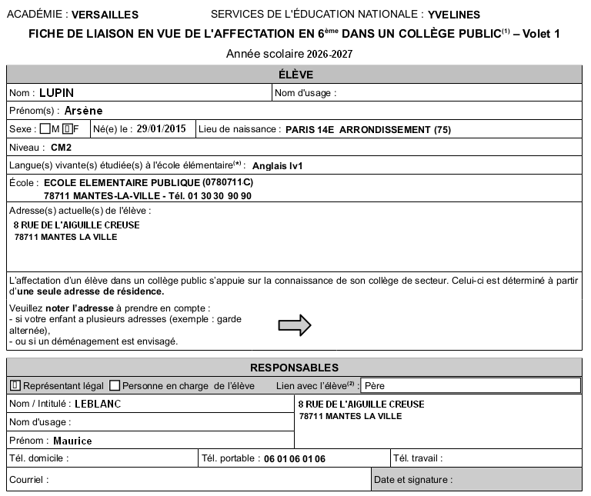
Volet 1
La famille vérifie l’exactitude de toutes les informations concernant l’élève.
La famille corrige et complète s’il y a lieu.
Le volet 1 est signé et retourné au directeur.

Slide 6
Déroulement des opérations
1) La DRASI (direction régionale académique des services informatiques) importe les dossiers de tous les élèves de CM2 dans l’application Affelnet6.
2) Le directeur d’école ajoute, s’il y en a, les élèves de CM1 pour lesquels un passage au collège est pressenti (passage anticipé).
3) Le directeur édite le volet 1 de liaison et le donne à vérifier et à signer aux responsables de l’élève. Cette étape permet aux familles de vérifier l’exactitude des renseignements et notamment l’adresse à la rentrée suivante.
4) Dans l’application Affelnet6, le directeur met à jour les renseignements modifiés sur le volet 1. Le collège de secteur est déterminé automatiquement en fonction de l’adresse du domicile.
5) Le directeur édite le volet 2 de liaison et le transmet aux familles. Les responsables indiquent les vœux pour la classe de sixième (formation et collège).

Slide 7
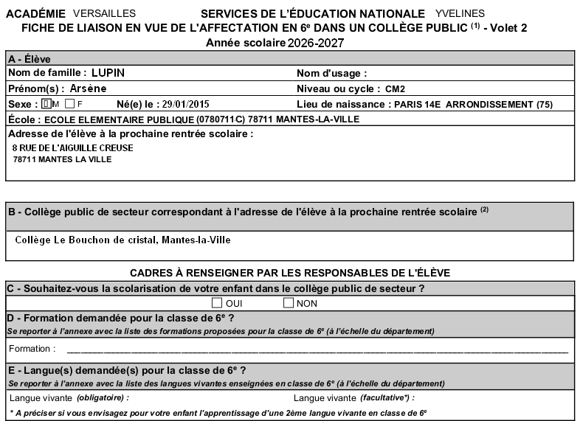
Volet 2
Cocher selon le cas :
Oui pour collège de secteur, Non dans
les autres cas : dérogation dans un collège
public des Yvelines, déménagement hors département, collège privé…
Le collège de secteur est déjà indiqué.
Les projets de 6e particulières se préparent longtemps à l’avance.
Se renseigner auprès des collèges concernés.
Le plus souvent 6e.

Slide 8
Les demandes de dérogation
1) Une seule demande de dérogation peut être formulée. La demande de dérogation peut porter sur le secteur (autre collège), la formation (6e particulière) ou les deux à la fois. Si la dérogation n’est pas obtenue, l’élève sera affecté en 6e ordinaire dans le collège de secteur.
2) Pour toute demande de dérogation, un motif doit être indiqué et justifié par des documents à fournir. La liste des motifs et des pièces à joindre est indiquée dans la note remise aux familles en même temps que le volet 2 au moment de faire ce choix.
3) Les dérogations sont accordées en fonction des places disponibles. Les critères de dérogation sont traités dans l’ordre (de 1 à 6). Un seul critère peut être invoqué. Quand il y en a plusieurs possibles, il vaut mieux indiquer le mieux placé (le plus haut dans le tableau).

Slide 9
Les motifs de dérogation
Critère | Pièce à joindre
1. Elève en situation de handicap | Notification de la MDPH *
2. Elève nécessitant une prise en charge médicale à proximité du collège sollicité | Certificat médical *
3. Elève susceptible de devenir boursier | Avis d’imposition ou attestation *
4. Elève dont un frère ou une sœur est scolarisé(e) dans le collège sollicité | Certificat de scolarité *
5. Elève dont le domicile est situé en limite de secteur du collège souhaité | Courrier de la famille *
6. Elève suivant un parcours scolaire particulier | Courrier de la famille, justificatif d’inscription … *
Autres motifs | Toutes pièces utiles
* Se référer à la note aux familles et à la note aux directeurs

Slide 10
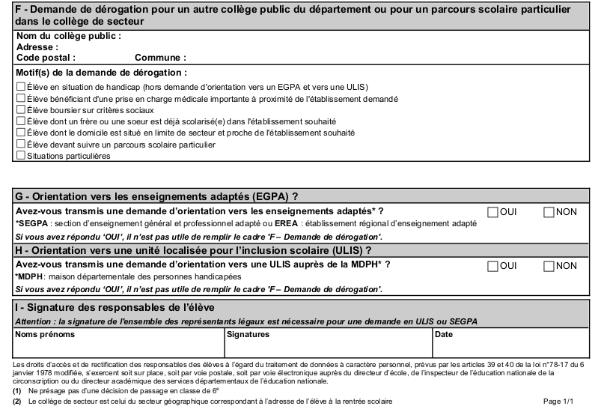
Suite du volet 2 – demande de dérogation
Indiquer le motif invoqué pour la demande de dérogation.

Slide 11
Les parcours scolaires particuliers
Ce critère peut être invoqué pour la continuité de l’enseignement des langues.
Des formations particulières sont aussi proposées dans certains collèges (sections internationales, à horaires aménagés danse ou musique…)
La famille doit se renseigner auprès du collège concerné pour connaître les conditions d’accès à ces formations.
Il existe une liste départementale des parcours scolaires particuliers. Les formations qui ne font pas partie de cette liste ne relèvent pas de ce critère de dérogation.
Les parcours scolaires particuliers font l’objet d’une demande de dérogation même si la formation est dispensée dans le collège de secteur.

Slide 12
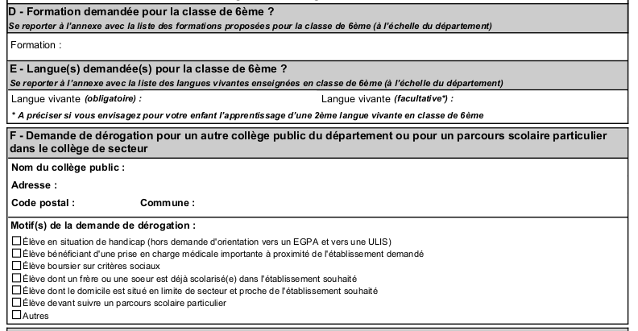
Suite du volet 2 – parcours scolaire particulier
Préciser le type de formation : section internationale ou franco-allemande, classe à horaires aménagés…
Indiquer le motif « parcours scolaire particulier ».

Slide 13
Les procédures spécifiques
Elles concernent
les élèves qui relèvent des enseignements adaptés (SEGPA) ;
les élèves qui ont obtenu, suite à une notification de la MDPH, une décision d’orientation en ULIS ;
les élèves nouvellement arrivés en France qui doivent intégrer une UPE2A en collège.
Ces procédures spécifiques ne sont pas dérogatoires. Les places disponibles sont limitées. L’affectation se décide en commission à la DSDEN (direction académique).

Slide 14
Suite du volet 2 – procédures spécifiques
On complète le cadre correspondant à la formation demandée : SEGPA…
…ou ULIS.

Slide 15
Déroulement des opérations
1) La DRASI (direction régionale académique des services informatiques) importe les dossiers de tous les élèves de CM2 dans l’application Affelnet6.
2) Le directeur d’école ajoute, s’il y en a, les élèves de CM1 pour lesquels un passage au collège est pressenti (passage anticipé).
3) Le directeur édite le volet 1 de liaison et le donne à vérifier et à signer aux responsables de l’élève. Cette étape permet aux familles de vérifier l’exactitude des renseignements et notamment l’adresse à la rentrée suivante.
4) Dans l’application Affelnet6, le directeur met à jour les renseignements modifiés sur le volet 1. Le collège de secteur est déterminé automatiquement en fonction de l’adresse du domicile.
5) Le directeur édite le volet 2 de liaison et le transmet aux familles. Les responsables indiquent les vœux pour la classe de sixième (formation et collège).
6) Le directeur saisit les vœux des familles dans l’application.

Slide 16
Merci de votre attention.
L’enseignant de votre enfant et le directeur d’école se tiennent à votre disposition pour répondre à toute question concernant l’affectation de votre enfant.

